Slide 1
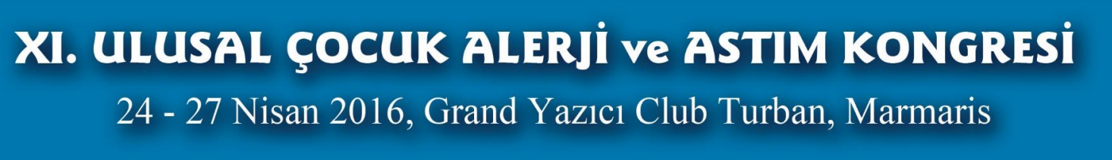


Sık enfeksiyon geçiren çocuğa tedavi yaklaşımı
immünstimülan ve bakteriyel lizatların kullanımı
Dr. Cem Hasan Razi

Slide 2


Epidemiyoloji
Endüstrileşmiş ülkelerde çocukların %50’den fazlası kliniklere solunum yolu enfeksiyonu (SYE) nedeniyle başvurmaktadır.
Peditric SYE’ları, çocukluk çağı morbidite ve mortalitesinin önemli bir nedenidir.
SYE
  Viral orijin (40-60%)
  Bakteriyel superinfeksiyon (40%)
  Primer Bakteriyel orijin
Arden KE, et al. Journal of Medical Virology 2006;78(9):1232-1240.

Slide 3

Ne kadar enfeksiyon sık enfeksiyon?
Çocuklarda 1 yılda ne kadar enfeksiyon normal?
  6-8 SYE… 1-5 yaş
  2-4 SYE… 6-12 yaş
  → Tekrarlayan SYE :
  ≥ 8 SYE <3 yaş
  ≥ 6 SYE >3 yaş
Schaad UB. World J Pediatr, 2010;6:5–12.
Schaad UB. Eur Respir Rev 2005; 4:74–7; 14: 95, 74–77
Notes:
There is no consensus on definition of recurrent but most accepted definition is …

Slide 4
Dünya genelinde;
  <6yaş %6
Gelişmiş ülkelerde;
  <1 yaş %25
  1-4 yaş %18’inde tekrarlayan SYE
Bellanti JA, Drugs, 1997;54 Suppl 1:1–4.

Slide 5
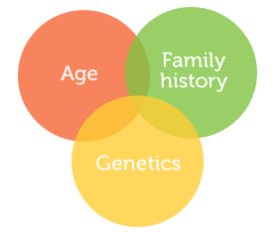

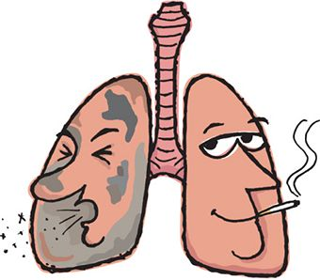
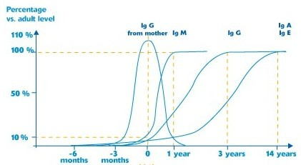
Tekrarlayan SYE için risk faktörleri
Çevresel risk faktörleri
Kreşe gitme
Erken sosyalizasyon
Kalabalık aile
Okula giden kardeş
Anne sütü almama
Kirleticilerle temas (ev içi/dışı)
Evde evcil hayvan olması
Sigara içen ebeveyn
Malnütrisyon ve yetersiz aşılanma
Fizyolojik ve Genetic risk factorleri
Ailede pozitif atopi hikayesi
Prematürite, DDA
Allerji/atopi
Male gender
GÖR
Anatomik/fonksiyonel havayolu anormallikleri
İmmün yetmezlikler
İmmün sistem immatüritesi
Poehling KA, et al. N Engl J Med, 2006;355:31–40.
Notes:
There are some genetic and environmental risk factors are found to be associated with the development of RRTIs. All these factors have reported to increase the risk of RRTIs
Some children have familial predisposition for RRTIs. Within these …… are the more important ones

Slide 6
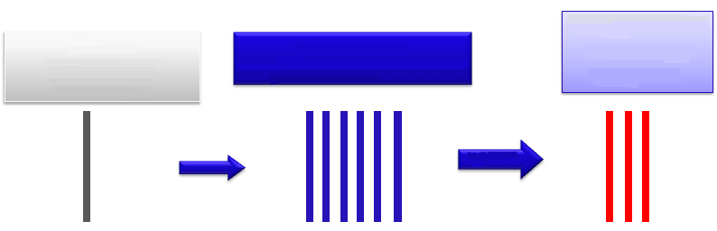
Tekrarlayan SYE’ nin Klinik Sonuçları
-Komplikasyonlar
-Kronikleşme
-Sekeller
Tekrarlayan Solunum Yolu Enfeksiyonu
Akut Solunum Yolu Enfeksiyonu
Her bir tekrarlayan enfeksiyon komplikasyon ve sekel riskini artırıyor.
Hem doğrudan hem de dolaylı sağlık harcamalarını yükseltiyor.

Slide 7
Komplikasyonlar
Doğrudan
Dolaylı
  Tonsillit
  Otit
  Mastoidit
  Sinüzit
  Rinofaranjit
  Pnömoni
  Sepsis
  Ölüm riski
  Okula devamsızlık
  Ailenin işgücü kaybı
  Tıbbi bakım masrafları
  Antibiyotik direncini artırıcı etki
  Diğer hastalıkların riskinde artma
  Hayat kalitesinde bozulma
  Astım
Notes:
Komplikasyonlar
Doğrudan Komplikasyonlar
Dolaylı Komplikasyonlar

Slide 8

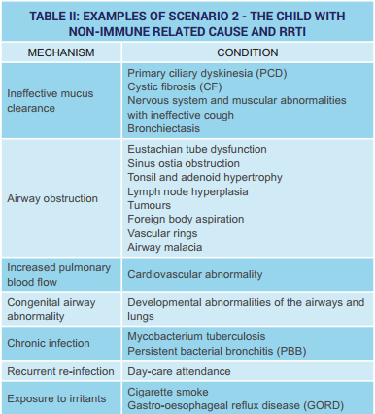
Tekrarlayan SYE’nin Diğer Nedenler (%10)
Tekrarlayan SYE
Sağlıklı çocuk
(%50)
Atopik Çocuk
(%30)
İmmün Yetmezlik
(%10)
Diğer
(%10)
van Niekerk A, Esser M. Current Allergy & Clinical Immunology 2015; 28(4): 308-3012

Slide 9

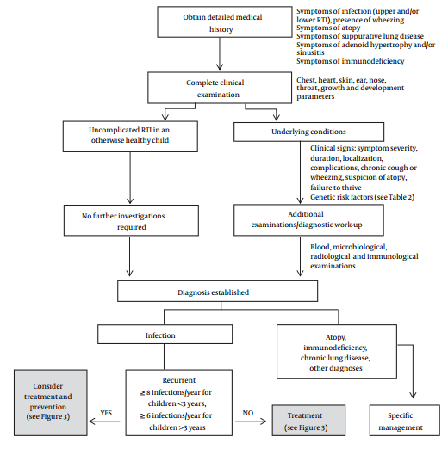


Slide 10
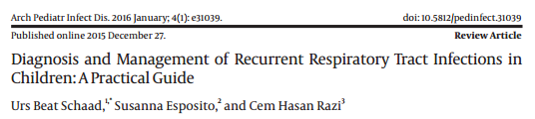
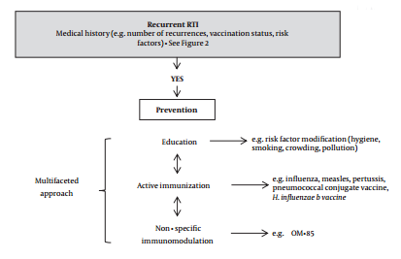


Slide 11
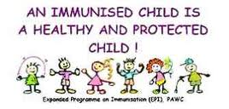
Koruyucu Yöntemler
Aile eğitimi
Immünizasyon
Kemoprofilaksi
Cerrahi
Non-spesifik immünstimülasyon
Schaad UB.European Infectious Disease, 2012;6(2):111–5
Van Woensel 2003, BMJ, 327, 36-40
Sethi 2001, Clin microbiol Rev, 14, 2, 336-63 (AECOPD)
Notes:
By increasing their knowledge of the
disease and risk factors, parents can better care for their children and
potentially reduce the frequency of RTIs.

Slide 12
İmmünmodülatör İlaçlar
İmmünmodülatör İlaçlar
İmmünmodülatörler, immün sistem üzerinde süpresör veya stimülan etki göstermek suretiyle aşağıdaki immün mekanizmalarda değişiklik yaparak immün sistemi modüle eden substans veya ilaçlardır.
  Etkileri;
  Antijen tanınması ve fagositoz
  Lenfosit proliferasyonu ve diferansiyasyonu
  Antikor sentezi
  Aj-Ak etkileşimi
  İmmün cevapla ilişkili mediatörlerin salınımı
  Hedef doku cevabının düzenlenmesi

Slide 13
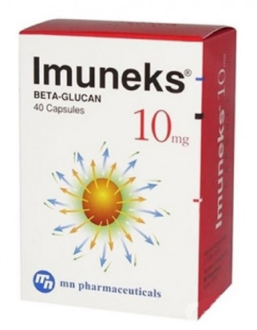
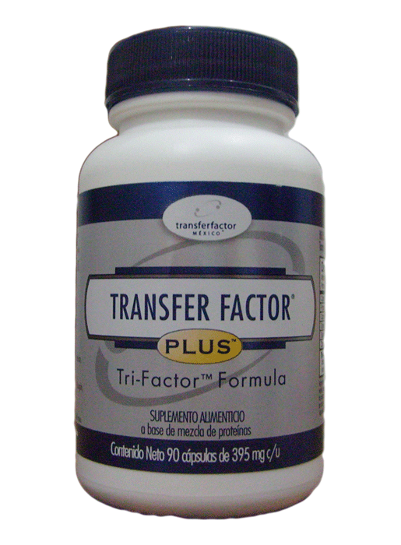

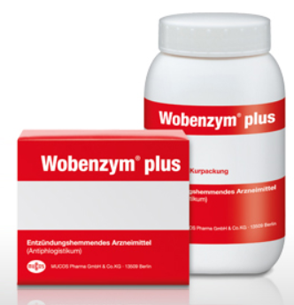
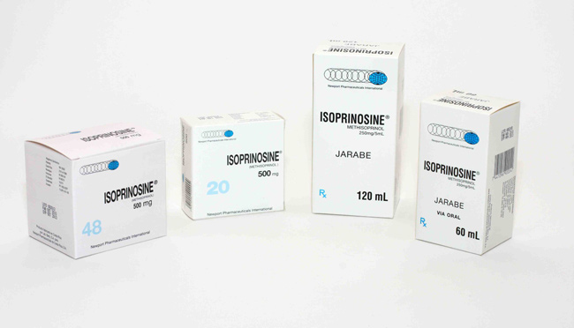
Tekrarlayan solunum yolu enfeksiyonlarında kullanılan immünmodülatörler
Sistemik enzim tedavisi (SET)
Timus ekstreleri
Transfer faktörleri
İsoprinosine
Beta Glukan
Bakteri ekstreleri

Slide 14

Tekrarlayan solunum yolu enfeksiyonlarında kullanılan immünmodülatörler
SET: Çalışmalar yetersiz, düşük kalitede
TF: Sonuçlar çelişkili
İsoprinosine etkili değil
Beta glukan etkili gibi görünüyor ama çocuk çalışmaları yetersiz
Timus ekstreleri: Yeni jenerasyon ürünler ile çalışmalar devam ediyor.

Slide 15

Tekrarlayan solunum yolu enfeksiyonlarında kullanılan immünmodülatörler
Çocuk çalışmaları az
Metodolojik problemler
Vaka sayıları
Kontrol grubu
İstatistiksel heterojenite
Çalışma kalitesi

Slide 16
Bakteri ekstratları (lizatları)
Bakteri lizatları ilk olarak 1970 lerde üretilmeye başlandığı günden bugüne tüm dünyada çok popüler oldu ve bugüne kadar yaklaşık 150 milyon hasta bu ilaçlarla tedavi edildi.
İki jenerasyona ayrılabilir:
Birinci jenerasyon ürünler ölü bakteri veya lizatlarını içerir
  Bunlarda bakteri antijenleri kimyasal yöntemlerle elde edilir (polyvalent chemical bacterial lysates-PCBL)
Yeni jenerasyon ürünler ise bakterilerin daha immünojenik komponentlerini içerir (ribosom, proteoglikan)
  Bunlarda bakteri antijenleri mekanik yöntemlerle elde edilir (polyvalent mechanical bacterial lysates-PMBL)

Slide 17
Bakteri ekstratları (lizatları)
PCBL
OM-85 BV (Vaxoral®)
  S. aureus
  S. viridans
  S. pyogenes
  S. pneumoniae
  K. pneumoniae
  M. catarrhalis
  H. influenzae
  K. ozaenae
LW 50020 (Luivac®)
  S. aureus
  S. mitis
  S. pyogenes
  S. pneumoniae
  K. pneumoniae
  M. catarrhalis
  H. influenzae

Slide 18
Bakteri ekstratları (lizatları)
PCBL
Respivax®
  S. aureus
  S. pyogenes group A
  S. pneumoniae
  K. pneumoniae.
  M. catarrhalis
  H. influenzae type B
Bactek ®
  S. Aureus
  S. Epidermidis
  S. Pneumoniae
  K. Pneumoniae
  M. catarrhalis
  H. influenzae.

Slide 19
Bakteri ekstratları (lizatları)
PMBL
Ismigen®
S. Aureus
S. Viridans
S. Pyogenes
K. Pneumoniae
K. Ozaenae
H. influenzae serotype B
M. catarrhalis
S. pneumoniae
Ribomunyl® (ribosomal RNA)
K. Pneumoniae
S. Pneumoniae
S. pyogenes
H. influenzae
SL-04
E. coli
K. neumoniae

Slide 20
OM-85 Etki Mekanizması
TLR2 ve TLR4’ü aktive eder
Doğal öldürücü hücreleri (NK) aktive eder
Proinflamatuar sitokin salınımını aktive eder
Fagositlerdeki adezyon moleküllerinin ekspresyonunu artırır
Periferik kan lenfositlerinde IL2 ekspresyonunu inhibe eder
Oksidatif metabolizmayı, süperoksit anyonlarının ve nitrik oksitin üretimini artırır
Villa E. GWWAO J 2010, 3:S17-S23.
Mauel J. Int J Immunopharmacol 1989, 11:637-645.
Lanzilli G. Int J Immunopathol Pharmacol 2005, 18:245-254.
De Benedetto and Sevieri . Multidisciplinary Respiratory Medicine 2013, 8:33

Slide 21
OM-85 Etki Mekanizması
TNF-α, IL-6, IL-8, monosit kemotaktik protein (MCP)-1 sentezini uyarır
Dendritik hücre matürasyonunu uyararak CD83, CD86 ve HLA II moleküllerinin ekspresyonunu artırır.
Hayvan çalışmalarında yeni doğmuş hayvanlarda IFN-γ üretimini artırıp IL-4 üretimini azaltıyorlar (TH1 immünitesi)
Villa E. GWWAO J 2010, 3:S17-S23.
Mauel J. Int J Immunopharmacol 1989, 11:637-645.
Lanzilli G. Int J Immunopathol Pharmacol 2005, 18:245-254.
De Benedetto and Sevieri . Multidisciplinary Respiratory Medicine 2013, 8:33

Slide 22
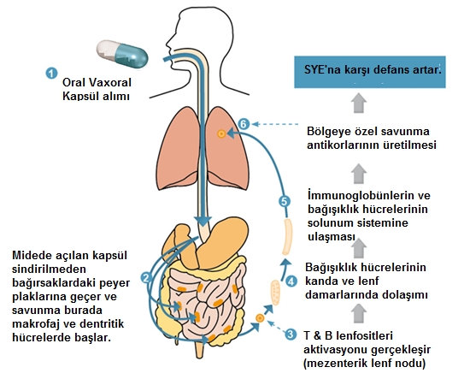

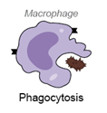



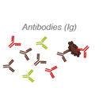
OM-85 Etki Mekanizması
  Alveolar makrofaj aktivitesini artırır (Emmerich B. et al. Lung 1990)
  Dendritik hücre aktivitesini artırır (Zelle-Rieser C. et al. Immunology Letters 2001)
  Antikor üretimini artırır (AC de ve Kanda) (Emmerich B. et al. Lung 1990)
De Benedetto and Sevieri Multidisciplinary Respiratory Medicine 2013, 8:33

Slide 23
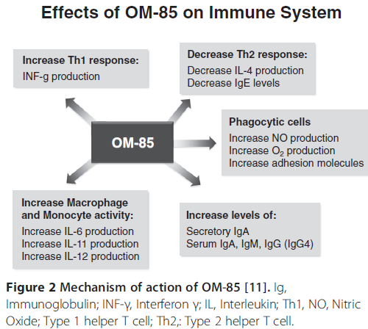

OM-85 BV’nin immün sistem üzerine etkisi
TH2
TH1
De Benedetto and Sevieri. Multidisciplinary Respiratory Medicine 2013, 8:33

Slide 24

Çocuklarda yapılan çalışmalar
Author | Year | Journal | Dose regimen | N | Length | Profile | Main results
Schaad | 2002 | Chest | 3.5mg once daily for 1 month 1 month off Once daily for 10 days of Months 3, 4 and 5 | 232 | 6 months | Recurrent upper RTIs | Reduction in rate of upper RTIs Greatest effect seen in patients with ≥3 upper RTIs in the year prior to study start
Gutiérrez-Tarango | 2001 | Chest | 3.5mg once daily for 10 days of Months 1, 2 and 3, and Months 7, 8 and 9 | 54 | 12 months | Recurrent RTIs | Reduction in number and duration of upper RTIs Reduction in courses of antibiotics
Jara-Pèrez | 2000 | Clin Ther | 3.5mg once daily for 10 days of Months 1, 2 and 3 | 200 | 6 months | Recurrent RTIs | Reduction in number, duration and severity of acute RTIs Reduction in co-medication intake
Razi | 2010 | JACI | 3.5mg once daily for 10 days of Months 1, 2 and 3 | 75 | 12 months | Acute RTIs Recurrent wheezing | Reduction in number and duration of virus-induced wheezing attacks Reduction in number of acute RTIs
Bitar* | 2013 | Int J Ped Otorhino-laryngol | 3.5mg once daily for 10 days of Months 1, 2 and 3 | 177 | 5 years | Recurrent acute tonsillitis | Reduction in acute tonsillitis episodes; none of those with total response required tonsillectomy
Collet | 1993 | Ped Infect Dis J | 3.5mg once daily for 10 consecutive days of 3 consecutive months, beginning 15 October | 423 | 7.5 months | At risk of upper RTIs | Reduction in risk of recurrence during 3-month treatment period
Paupe | 1991 | Respiration | 3.5mg once daily for 10 days of Months 1, 2 and 3 | 116 | 6 months | Recurrent respiratory or ENT infections | Increase in percentage of patients free from infection Reduction in antibiotic use Greatest reductions seen in children aged ≤6 years
Notes:
24
Within the last 3 decades, a number of clinical studies investigated the efﬁcacy of OM-85 BV in diminishing and preventing ARTIs in children.
The table provides an overview of OM-85 BV studies conducted in children. Publication and key study details are included. The 5 publications shown in white are summarised in further detail on subsequent slides.
24

Slide 25
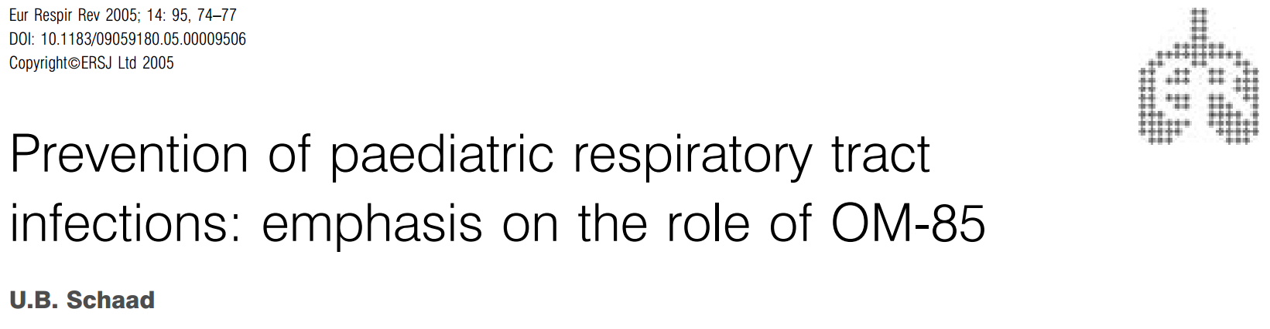

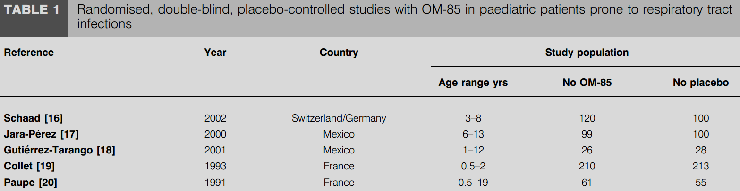
Çocuklarda yapılmış
A kalite
5 çalışma

Slide 26

Bir kış döneminde 3 ve daha fazla sayıda SYE geçirme sıklığını %20-40 azaltıyor.
Bir önceki kış döneminde en az 3 SYE geçiren çocuklarda OM 85 tedavisi hem sigorta şirketleri, hem toplum hem de aile için ekonomik bulunmuş.

Slide 27
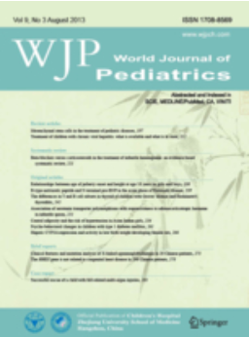
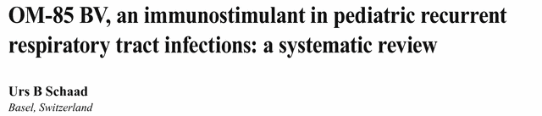
Bu meta-analizde 8 randomize kontrollü yayın incelenmiş ve sonuçta enfeksiyon sıklığında belirgin azalma olduğu ve bu azalmanın özellikle sık SYE geçirenlerde belirgin olduğu görülmüştür.
OM-85 (n:435)
Plasebo (n:416)
%32
%58.2
≥3 RTI/6 ay
P<0.001

Slide 28

Tedavi başladıktan sonra 6 aylık sürede ≥3 SYE geçirme sıklığı %26.2 azalmış
Schaad, 2002
Del-Rio-Navarro, 2003
Gutiérrez-Tarango, 2001
Jara-Pérez, 2000
Gómez-Barreto, 1998
Paupe, 1990
Zagar, 1988
Schaad, 1986
26.2% fark
POOLED DATA
-40
-20
0
20
40
60
80
Favours placebo
Favours OM-85 BV
Percentage difference and 95% CI between OM-85 BV and placebo
Notes:
The meta-analysis included 8 placebo-controlled, randomised studies, selected on the basis of study design, quality and other features.
In all included studies, eligible patients had experienced ≥3 acute RTIs in the year prior to study start. Non-blinded studies were excluded.
Following pooled data analysis, 26.2% fewer patients treated with OM-85 BV experienced recurrent RTIs (≥3 RTIs in 6 months) compared with placebo-treated patients; 32% vs 58.2%.
Reference
Schaad UB. OM-85 BV, an immunostimulant in pediatric recurrent respiratory tract infections: a systematic review. World J Pediatr 2010; 6: 5–12.

Slide 29
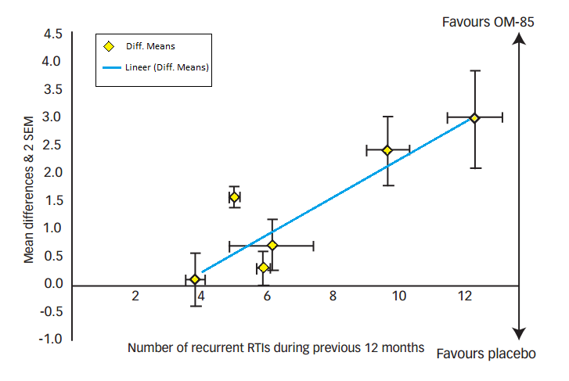
İlacın olumlu etkisi özellikle bir önceki yıl geçirilen SYE’larının sıklığı ile orantılı ve küçük çocuklar da daha belirgin

Slide 30
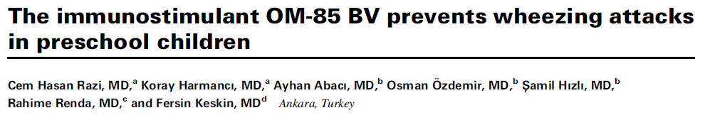

Çalışmanın amacı:
OM-85 ‘in akut SYE ile tetiklenen viving atakları ve SYE sıklığı üzerine olan etkilerini 12 ay boyunca araştırmak.
Notes:
OM-85 is a bacterial lysat, and It was shown that OM-85 reduced RRTIs by inducing innate and adaptive immunity. In this condition, It is logical to think that Viral RTIs should be reduced by OM-85... We though that ıf we may reduce viral infections also may reduce wheezing episodes in children and we designed a sudy in order to investigate
30

Slide 31



Randomize, çift kör, plasebo kontrollü , parallel-grup çalışması (Ağustos 2007-Eylül 2008).
75 hasta / 1-6 yaş aralığında tekrarlayan vizing olan çocuklar
Çalışma süresi: 1 yıl
Birincil amaç: Vizing atak sayısı
İkincil amaçlar: ASYE sıklığı, akut nazofarenjit sıklığı, vizing atak süresi, hospitalizaston hızı ve güvenlik
Tedavi: OM-85 BV (3.5mg) veya plasebo, 1 kapsül/gün
Notes:
This study was conducted in Ankara, Turkey, in a population of children with recurrent wheezing induced by respiratory tract illness (≥3 events in prior 6 months).
Study treatment (OM-85 BV or placebo, once daily) was given according to the registered 10-10-10 dosing regimen in the first 3 months of the study.
Primary endpoint: number of acute wheezing attacks, defined as episodes of progressively increasing shortness of breath, cough, wheezing, chest retraction or tightness (or any combination thereof) lasting for >6 hours in the presence of a normal chest x-ray.
Other endpoints: number of acute RTIs, defined as presence of diagnostic symptoms (acute nasopharyngitis, sinusitis, acute otitis, tonsillitis, viral croup or pneumonia) for >48 hours; number of acute nasopharyngitis events; duration of wheezing attack from diagnosis to assessment of clinical cure by investigator; number/duration of hospitalisations. Safety was recorded throughout.
As with most clinical studies of OM-85 BV, double-blind treatment was administered according to the registered 10-10-10 dosing regimen.
Reference
Razi et al. The immunostimulant OM-85 BV prevents wheezing attacks in preschool children. J Allergy Clin Immunol 2010; 126: 763-769.

Slide 32
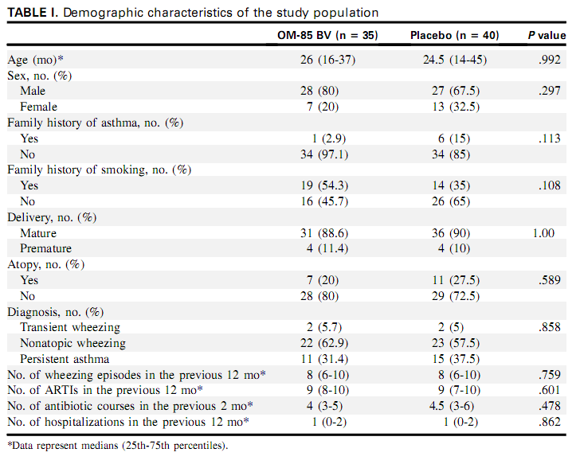

Razi CH, et al. J Allergy Clin Immunol. 2010;126(4):763-9.

Slide 33

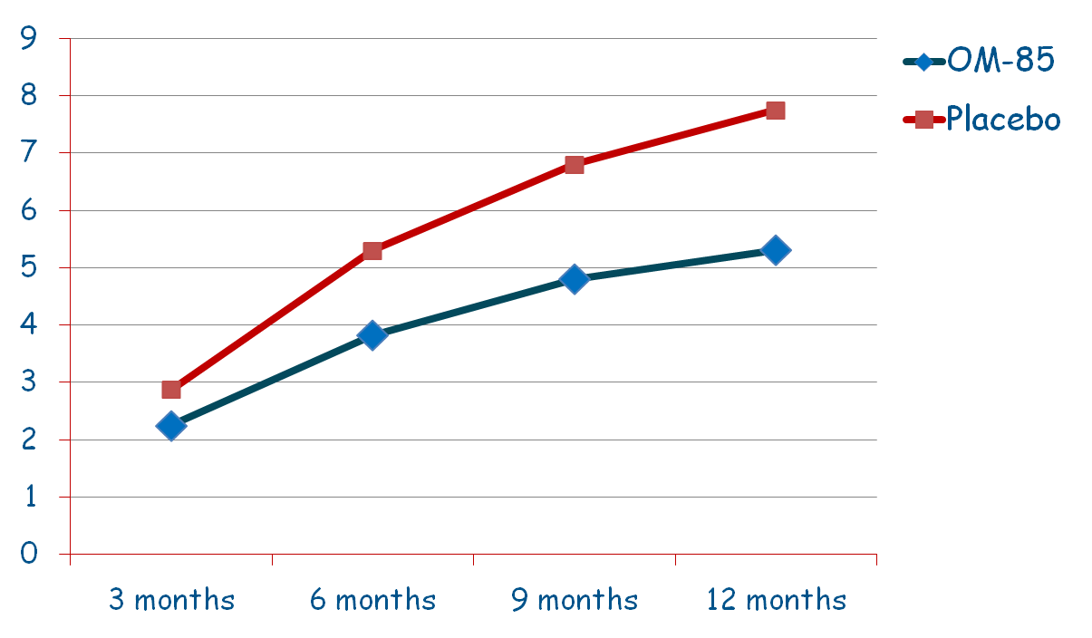
Razi et al. 2010 – OM-85 reduced the number of RTI’s in children
Cumulative number of RTI’s
per patient
-31.4%
p<0.001
-29.4%
p<0.001
-27.9%
p<0.001
-21.6%
p=0.009
2 grup arasındaki yıllık SYE farkı -2.5 .
Razi CH, et al. J Allergy Clin Immunol. 2010;126(4):763-9.
Notes:
33

Slide 34
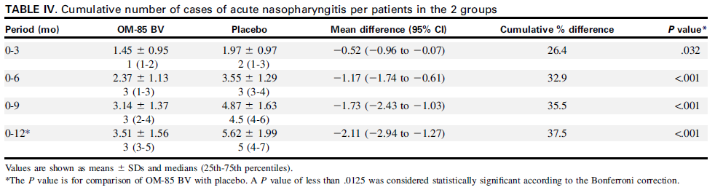
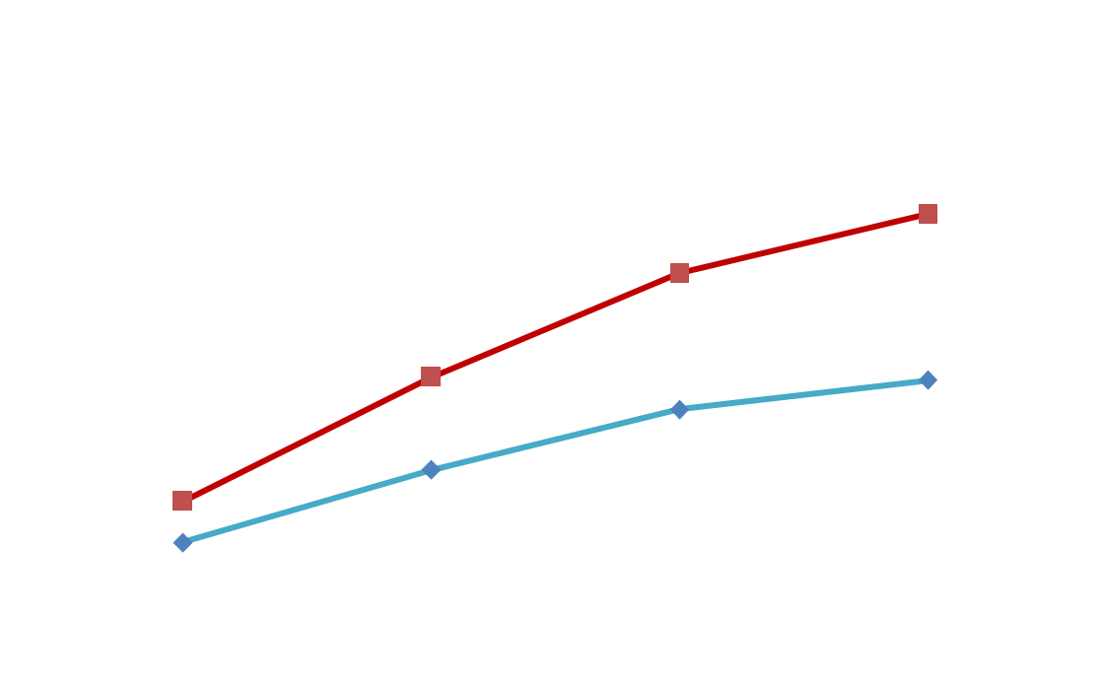
8
OM-85 BV
Placebo
6
Cumulative number of
nasopharyngitis per patient
4
 35.5%
p<0.001
 37.5%
p<0.001
2
 32.9%
p<0.001
 26.4%
p=0.032
0
3
6
9
12
0
Months after start of study
Razi CH, et al. J Allergy Clin Immunol. 2010;126(4):763-9.
Notes:
The main causative agents of wheezing attacks are viruses, rather than bacteria. These findings, which show that OM-85 BV safely and effectively reduces wheezing attacks in children¹, indicate that OM-85 BV is effective in enhancing the immune response to viral, as well as bacterial, infections.
OM-85 BV’s mode of action, stimulating the innate immune system, means that it has a broad effect that goes beyond the bacteria from which the lysate is produced. This study shows that the broad-ranging efficacy suggested by OM-85 BV’s mode of action^{2,3} is reflected in clinical data.
References
Razi et al. The immunostimulant OM-85 BV prevents wheezing attacks in preschool children. J Allergy Clin Immunol 2010; 126: 763-769.
Bessler WG, et al. The bacterial extract Broncho-Vaxom protects against respiratory infections – in vivo and in vitro studies. Microbial pathogens and strategies for combating them: science, technology and education vol. 3 2013 (A. Méndez –Vilas, Ed.).
Parola C et al. Selective activation of human dendritic cells by OM-85 through a NF-kB and MAPK dependent pathway PLoS One 2013; 8: e82867. doi: 10.1371/journal.pone.0082867.

Slide 35

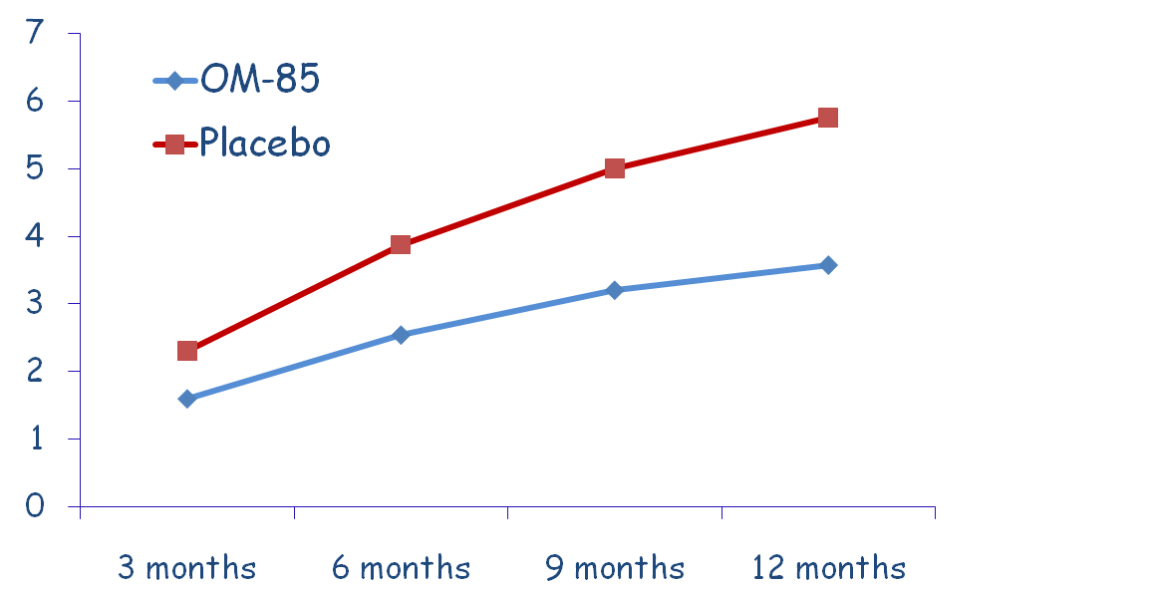
Cumulative number of wheezing attacks
per patient
-37.9%
p<0.001
-36%
p=0.001
-34.3%
p=0.003
-30.4%
p=0.013
2 grup arasındaki yıllık kümülatif vizing atak sayısı farkı -2.18
Razi CH, et al. J Allergy Clin Immunol. 2010;126(4):763-9.
Notes:
35

Slide 36

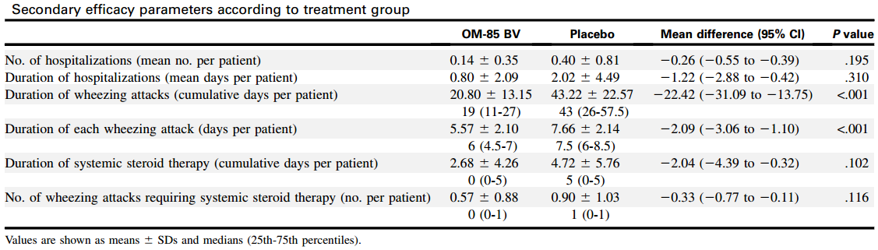
Vizing atak süresinde anlamlı azalma
Razi CH, et al. J Allergy Clin Immunol. 2010;126(4):763-9.
Notes:
36

Slide 37
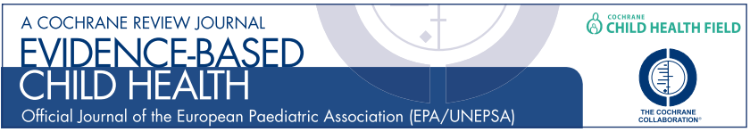
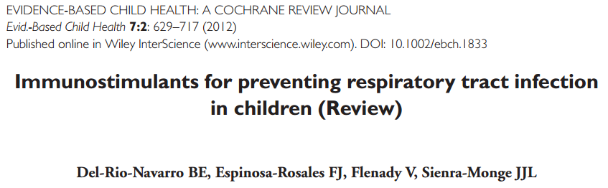

Amaç:
Çocuklardaki SYE’lerinin önlenmesinde immünstimülanların etkinlik ve güvenilirliğini saptamak
Notes:
Cochrane reviews are systematic reviews that are internationally recognised as representing the highest standard in evidence-based medicine¹. In Cochrane reviews, the best available research on an intervention or approach is summarised and statistically analysed.
A Cochrane systematic review on the efficacy and safety of various immunostimulants for the prevention of childhood RTIs was published by Del-Rio-Navarro et al in 2006². The review was subsequently re-assessed, deemed up to date and republished with no changes to the conclusions in 2011³.
Reference
Higgins JPT et al. Cochrane Handbook for Systematic Reviews of Interventions: Cochrane Book Series (2008). John Wiley & Sons, Ltd.
Del-Rio-Navarro BE et al. Immunostimulants to prevent acute respiratory tract infections in children. Cochrane Database Syst Rev 2006; 18: CD004974.
Del-Rio-Navarro BE et al. Immunostimulants for preventing respiratory tract infection in children. The Cochrane Library 2011; 6.

Slide 38


Immuno-stimulant | n | n analysis data | Duration <6 months | Duration 6 months | Duration >6 months | Quality A | Quality B | Quality C
D53 | 18 | 11 | 7 | 11 | – | – | 18 | –
IRS19 | 1 | 0 | – | 1 | – | – | – | 1
Lantigen B | 2 | 0 | – | 2 | – | – | 2 | –
LW50020 | 2 | 0 | 2 | – | – | – | 2 | –
OM-85 BV | 12 | 9 | – | 10 | 2 | 4 | 8 | –
RU41740 | 5 | 5 | – | 3 | 2 | – | 5 | –
Total bacterial | 40 | 25 | 9 | 27 | 4 | 4 | 35 | 1
Pidotimod | 6 | 2 | 6 | - | - | - | 6 | -
Herbal (echinacea / garlic) | 4 | 1 | 1 | 1 | 1 | 2 | 2 | -
Thymic extract | 5 | 3 | 4 | - | 1 | - | 5 | -
Notes:
The primary outcome examined in the Cochrane review conducted by Del-Rio-Navarro et al was the number of acute RTIs experienced during the study period¹.
Studies of bacterial extracts, including OM-85, were included in the Cochrane review together with synthetic immunostimulants, thymic extracts and plant extracts. A total of 61 placebo-controlled randomised trials were included in the review, of which 40 investigated bacterial extracts and 12 were studies of OM-85 BV.
The overall quality of the studies included in the meta-analysis was deemed poor. Of 40 studies of bacterial extracts, only 4 were of sufficient standard to be graded ‘A’ according to Cochrane criteria. All 4 of the ‘A’ graded studies of bacterial immunostimulants^{2–5} were clinical trials of OM-85; 2 studies of herbal remedies (echinacea) were also graded ‘A’.
The following domains were assessed when rating the quality of the studies: random sequence generation; allocation concealment; blinding design; blinding of participants and personnel; blinding of outcome assessment; data completeness; selective reporting.
References
Del-Rio-Navarro BE et al. Immunostimulants to prevent acute respiratory tract infections in children. Cochrane Database Syst Rev 2006; 18: CD004974.
Collet JP et al. Stimulation of nonspecific immunity to reduce the risk of recurrent infections in children attending day-care centers. The Epicreche Research Group. Ped Infect Dis J 1993; 12: 648–52.
Del-Rio-Navarro BE et al. Use of OM-85 BV in children suffering from recurrent respiratory tract infections. Allergologia et Immunopathologia 2003; 31: 7–13.
Gutiérrez-Tarango MD et al. Safety and efficacy of two courses of OM-85 BV in the prevention of respiratory tract infections in children during 12 months. Chest 2001; 119: 1742–8.
Jara-Pèrez JV et al. Primary prevention of acute respiratory tract infections in children using a bacterial immunostimulant: a double-masked, placebo-controlled clinical trial. Clin Ther 2000; 22: 748–59.

Slide 39

Mean difference
(IV, Random, 95% CI)
Study or Subgroup
Ahrens, 1984
Del-Rio-Navarro, 2003
Gutiérrez-Barreto, 1998
Gómez-Barreto, 1998
Jara-Pérez, 2000
Maestroni, 1984
Schaad, 1986
Schaad, 2002
Zagar, 1988
%36 azalma
Total (95% CI)
-100
-50
0
50
100
Favours OM-85 BV
Favours placebo
Percentage difference and 95% CI between OM-85 BV and placebo
Notes:
Across the 9 studies, there was a significant reduction in total number of acute RTIs with OM-85 BV vs placebo of –1.20 (95% CI: –1.75, –0.66).
This translates to a percentage reduction of –35.9% (95% CI: –49.5%, –22.4%).
References
Del-Rio-Navarro BE et al. Immunostimulants to prevent acute respiratory tract infections in children. Cochrane Database Syst Rev 2006; 18: CD004974.

Slide 40

Bütün bu çalışmalarda bakteriyel ekstraktların güvenlik ve töleransı çok iyi bulunmuş.
Ciddi bir yan etki veya otoimmünite ilişki saptanmamış.

Slide 41
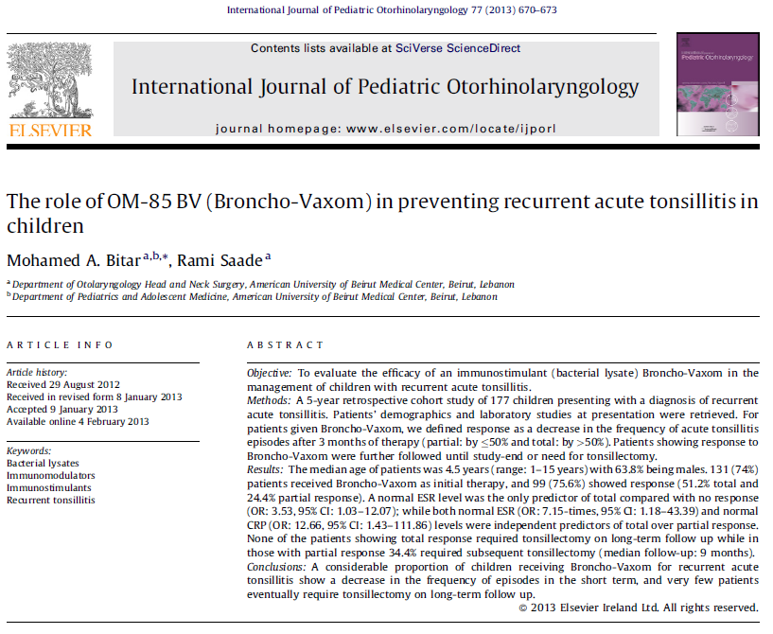

Çalışmanın amacı:
Tekrarlayan akut tonsillitli çocukların tedavisinde Vaxoral Kapsül’ ün etkisini değerlendirmek ve tedavi boyunca yanıtın korunmasını sağlamak
(5 yıllık geriye dönük)

Slide 42
Tonsiliti olan 177 çocuk hasta (6 ay-18 yaş )
5 yıllık (1 Ocak 2006-31 Aralık 2010) geriye dönük destek tedavi içerikli çalışma
1 kapsül / gün OM-85 (Vaxoral)
10 gün tedavi uygulanmış, 20 gün ara verilmiş. Birbirini takip eden 3 ay tedavi sürmüş.
Kişiler 9 ay boyunca takip edilmiştir.

Slide 43

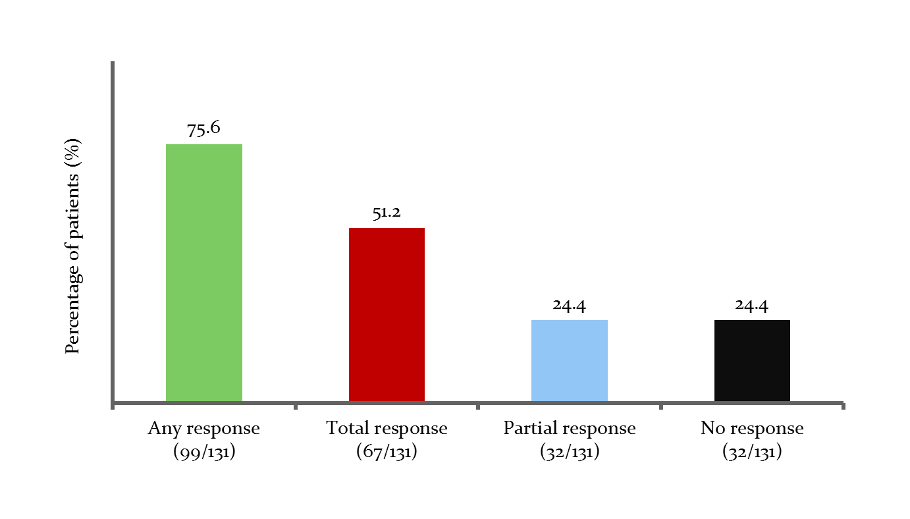
100
80
Total response: >50% decrease in episodes
Partial response: ≤50% decrease in episodes
60
40
20
0
131 hastada yapılan 5 yıllık geriye dönük destek tedavi içerikli çalışmada, Vaxoral Kapsül ile tedavi edilen, tekrarlayan akut tonsiliti olan çocuklarda kısa sürede hastalığın sıklığında anlamlı bir azalma ve uzun süreli takipte de tonsillektomi ihtiyacı olan çok az sayıda hasta olmuştur.
Notes:
Patients who experienced a decrease in tonsillitis episodes of >50% were classed as total responders; those who experienced a decrease of ≤50% as partial responders; all others were classed as no response. In total responders, long-term outcome of recurrent infection (≥3 times/year) necessitating tonsillectomy was also assessed.
Of a total of 177 participating children, 131 (74%) received OM-85 BV.
Of the 131 children who received OM-85 BV, 99 (76%) showed a decrease in the frequency of acute tonsillitis episodes 6 months after start of treatment.
The majority of responders were total responders so, overall, 51% of the patients who received OM-85 BV had a decrease of more than 50% in the frequency of their tonsillitis episodes.
Of the 51% of patients achieving total response, none required tonsillectomy in the subsequent long-term follow-up period.
Reference
Bitar MA et al. The role of OM-85 BV (OM-85) in preventing recurrent acute tonsillitis in children. Int J Pediatr Otorhinolaryngol 2013; 77: 670–3.

Slide 44
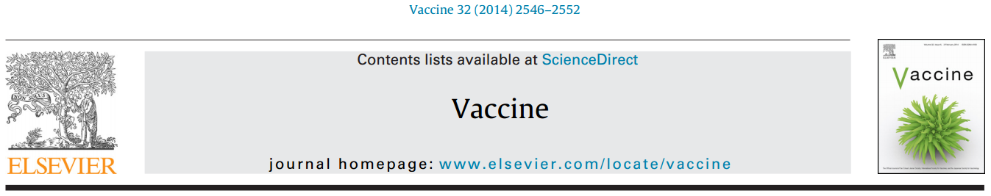
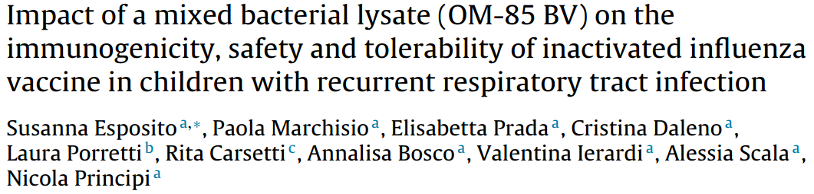
İnfluenza aşısı yapılan 3-6 yaş arası 68 çocukta OM-85 BV’nin, immün cevap üzerine oln etkisi yanında etkinlik ve güvenilirliğini araştırmak.

Slide 45
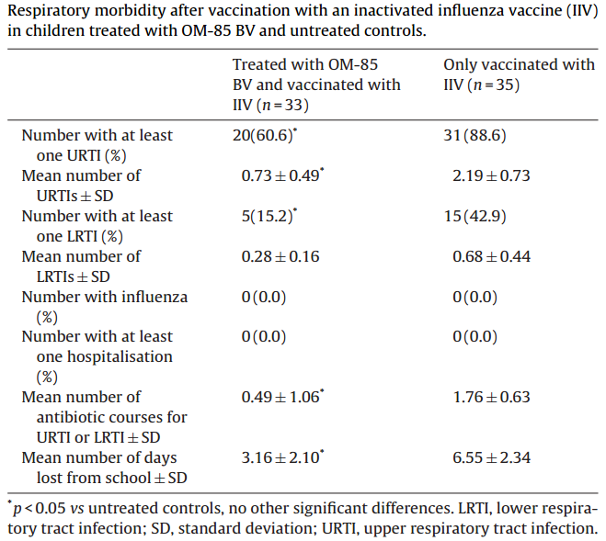


Slide 46
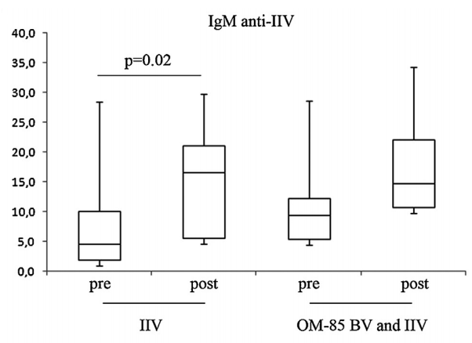
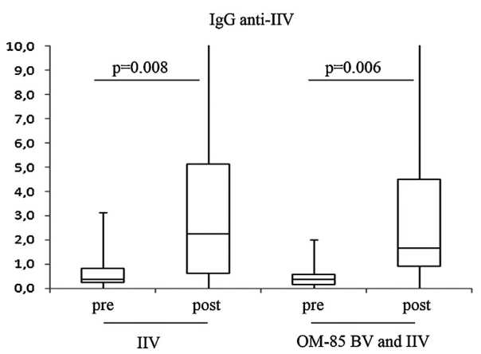
OM-85 BV tedavisi influenza aşısına olan immün cevabı etkilemiyor.
OM-85 verilen çocuklarda solunum yolu morbiditesi sadece aşı alanlara göre anlamlı şekilde daha az.
OM-85 güvenilir ve iyi tolere ediliyor.

Slide 47
SONUÇ
Bakteri lizatları tekrarlayan solunum yolu enfeksiyonlarının sıklık ve şiddetini azaltıyor
Özellikle çok sık enfeksiyon geçiren çocuklarda daha etkili
Yan etki, plasebo ile karşılaştırılabilir düzeyde
Uzun dönem tedavide güvenilirlikleri çok iyi
SEÇİLMİŞ VAKALARDA KULLANILABİLİR

Slide 48




